Slide 1
Sucos de frutas
Vamos observa clientes acima de 18 anos
Os maiores preços de cada embalagem
Faturamento da empresa
Os 10 primeiros clientes que comprou em 2016
Quantos os clientes compraram
Quantos sabor manga tem na loja
Analisando onde não tem vendedor mas que tem cliente
Os maiores preços de cada embalagem
Percentual dos preços

Slide 2
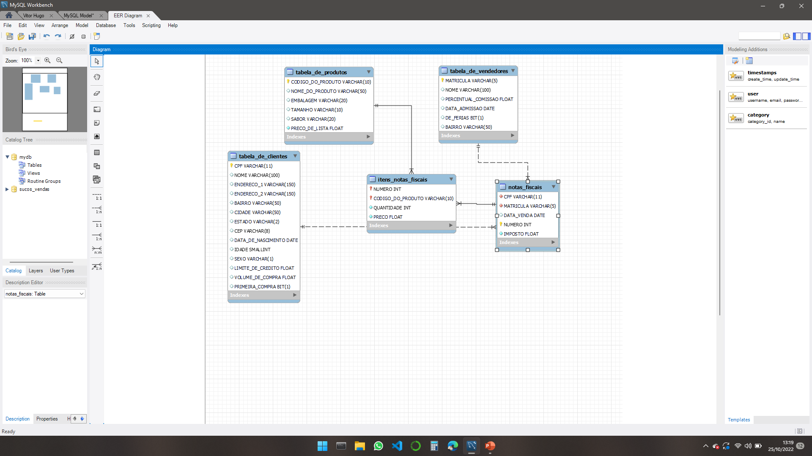
Conhecendo o banco de dados

Slide 3
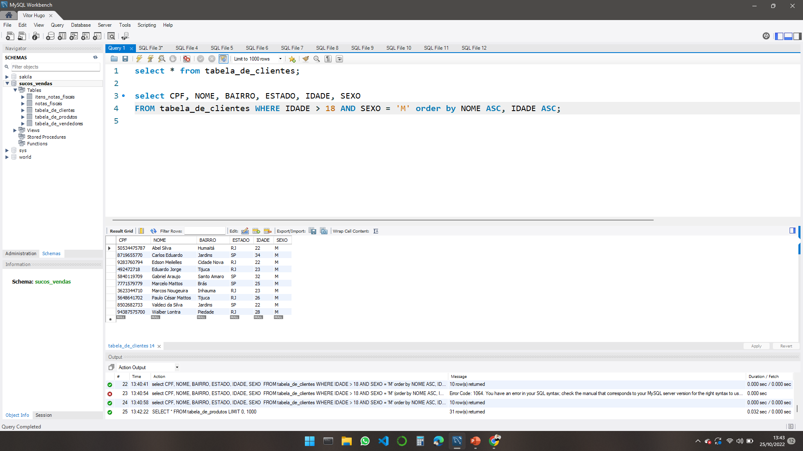
Observando clientes acima de 18 anos

Slide 4
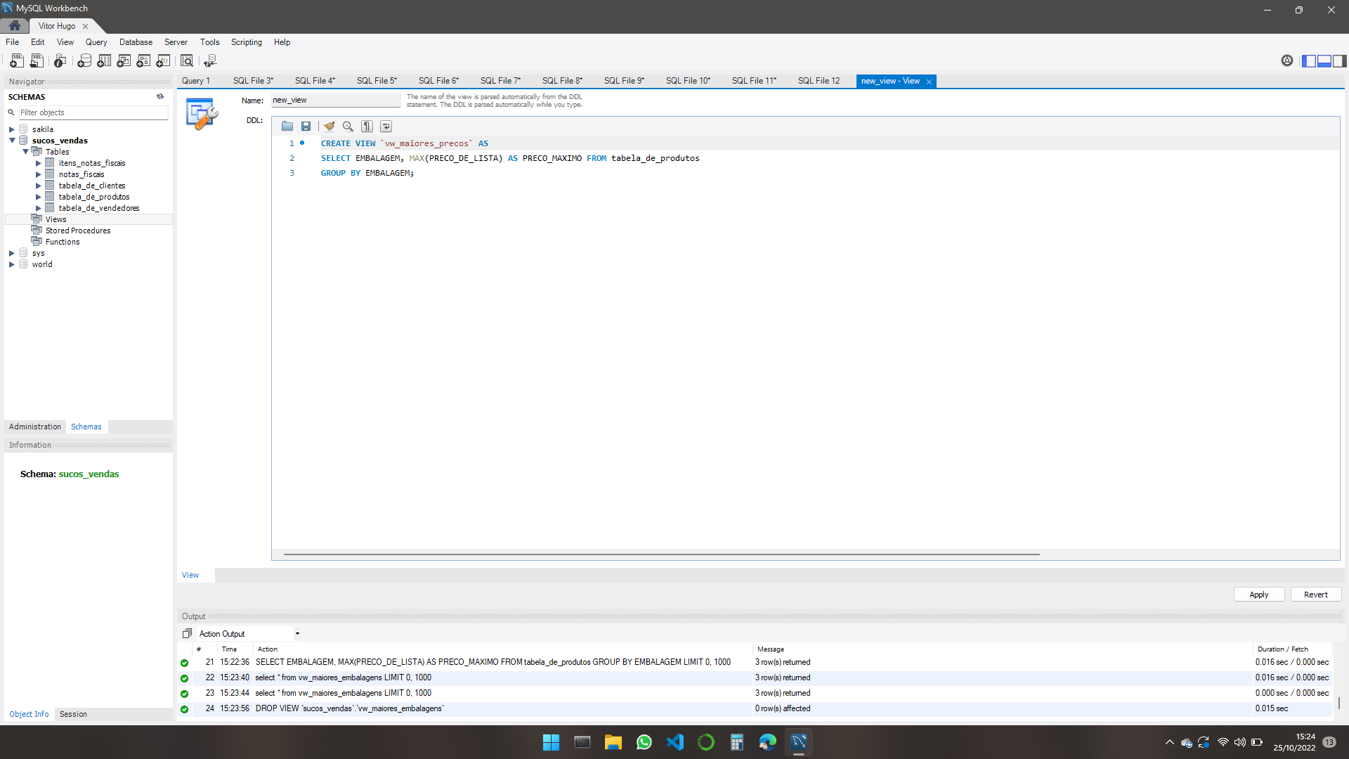
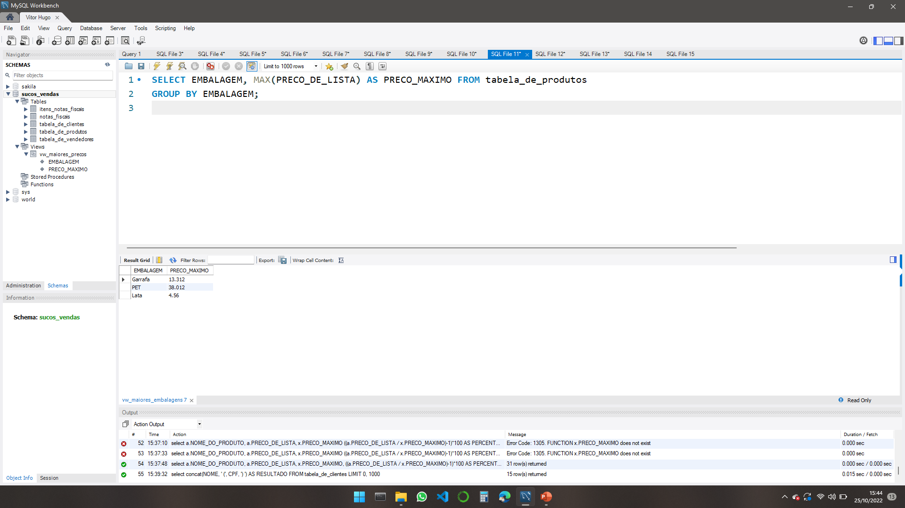
Os maiores preços de cada embalagem

Slide 5
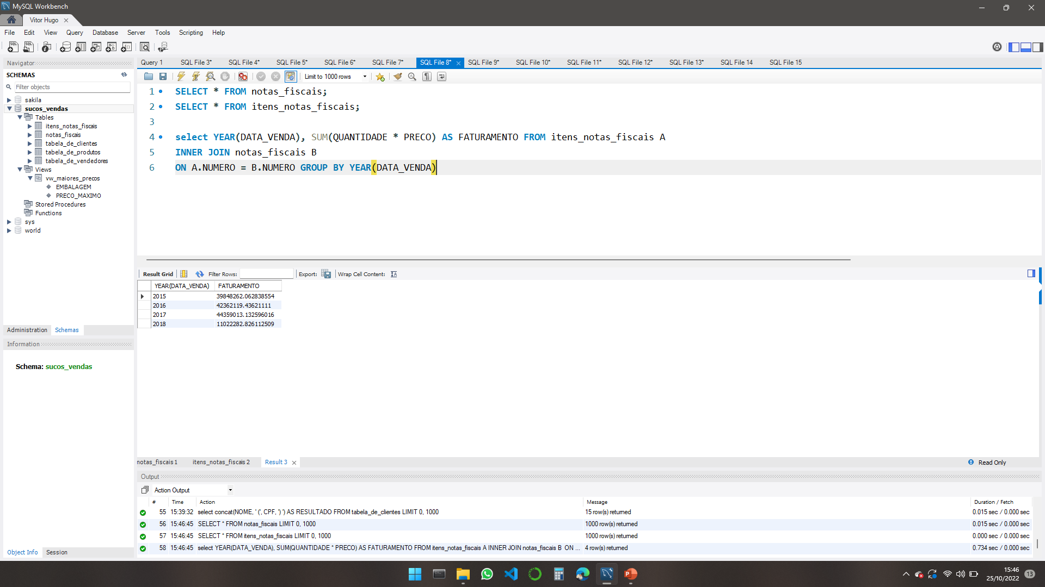
Faturamento da empresa

Slide 6
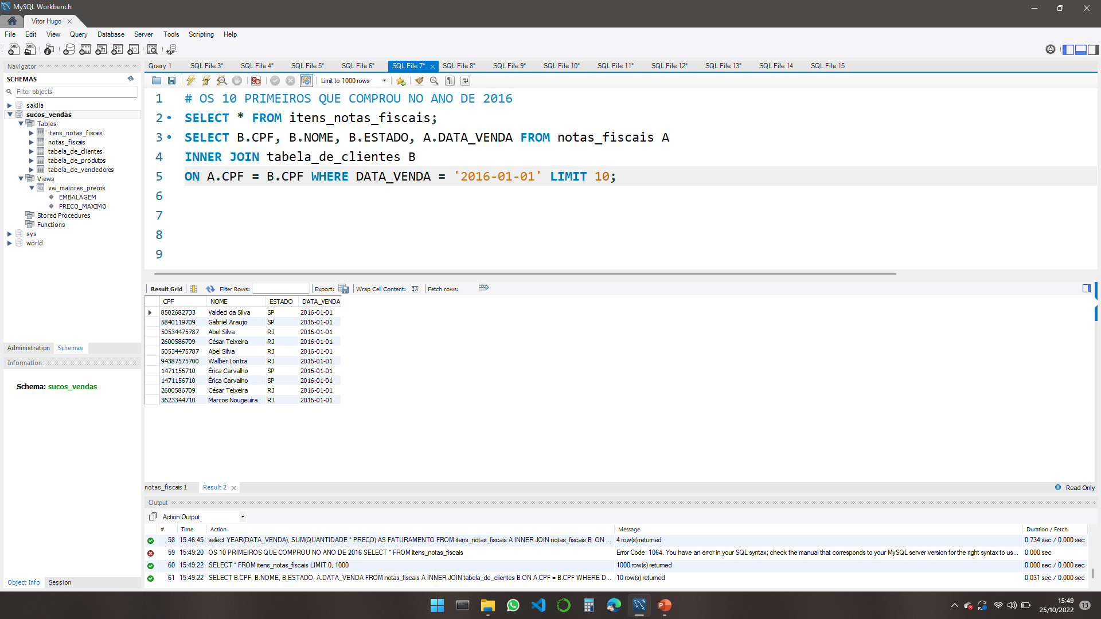
Os 10 primeiros clientes que comprou em 2016

Slide 7
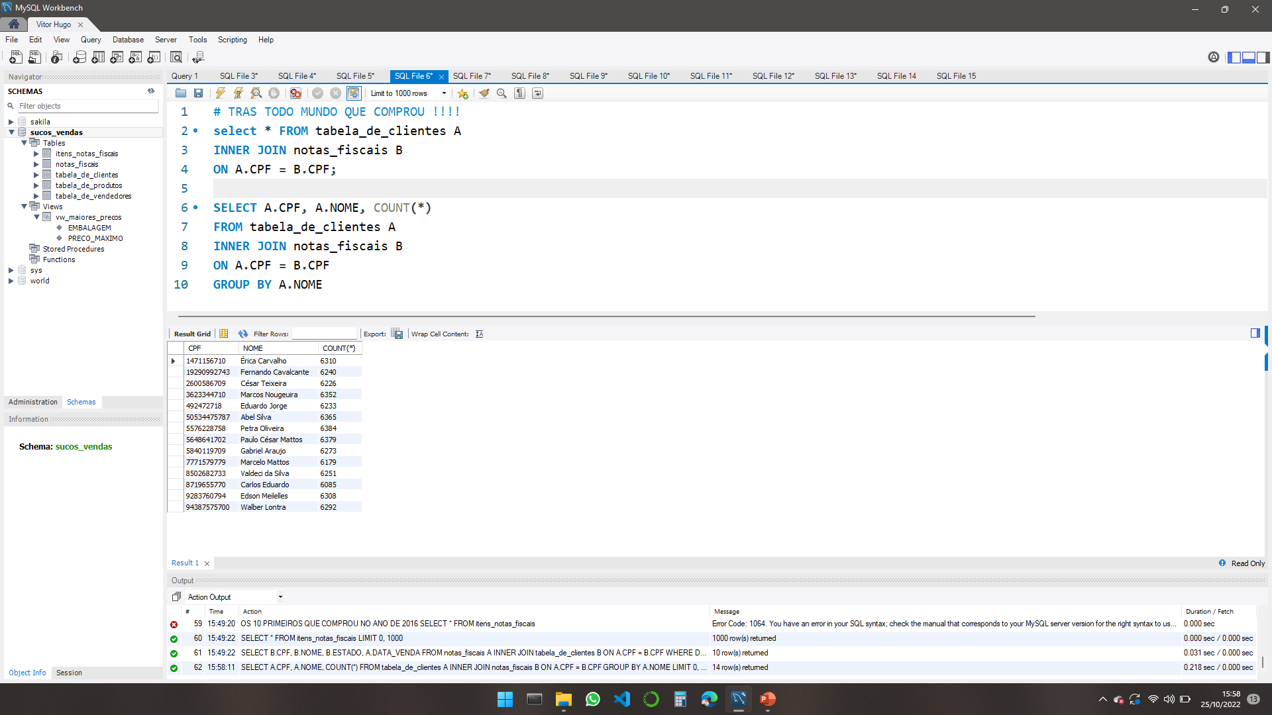
Quantos os clientes compraram

Slide 8
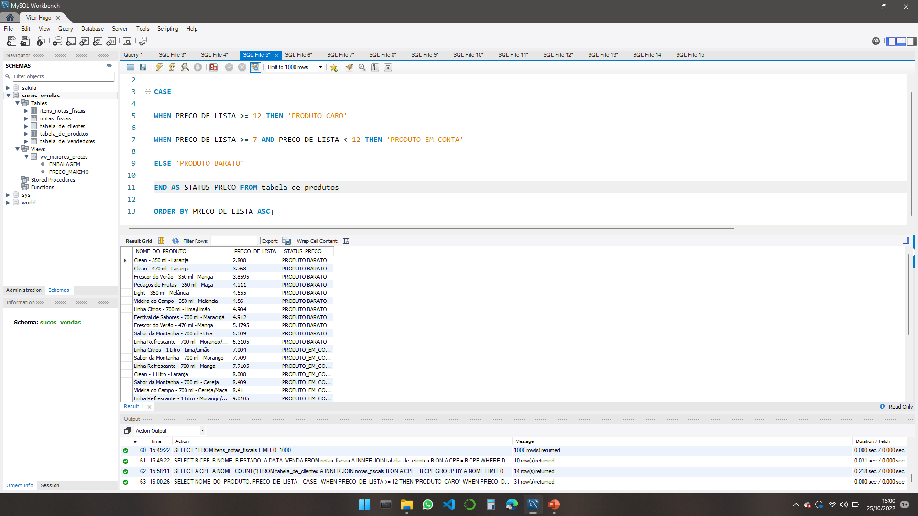
Status Do preço Produto barato produto caro

Slide 9
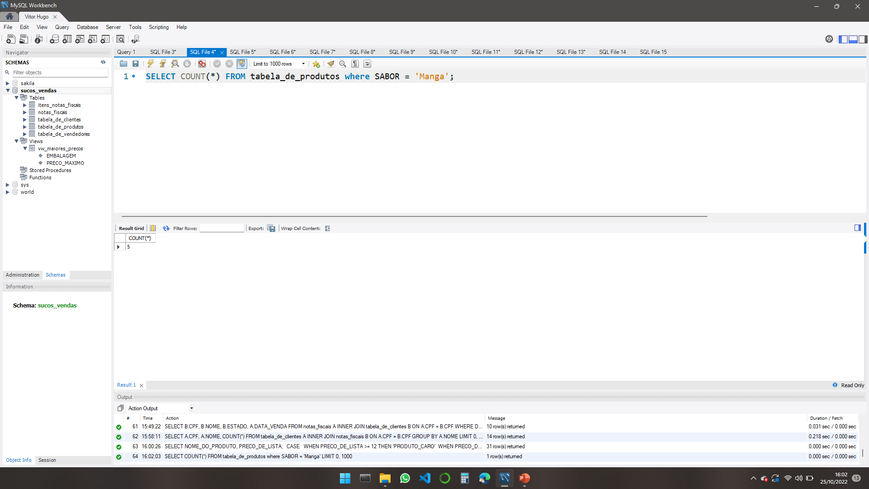
Quantos sabor manga tem ?

Slide 10
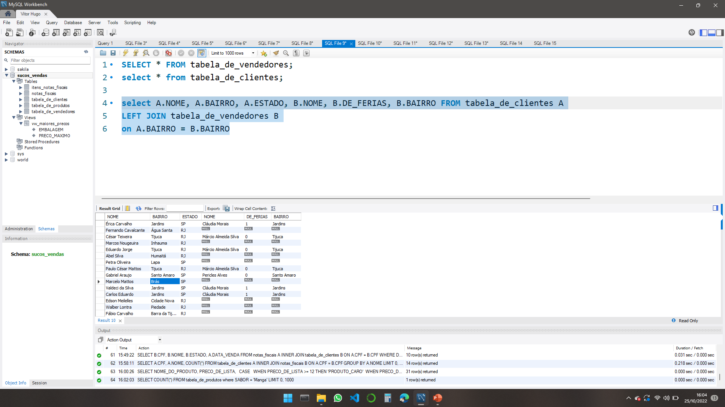
Analisando onde não tem vendedor mas que tem clientes

Slide 11
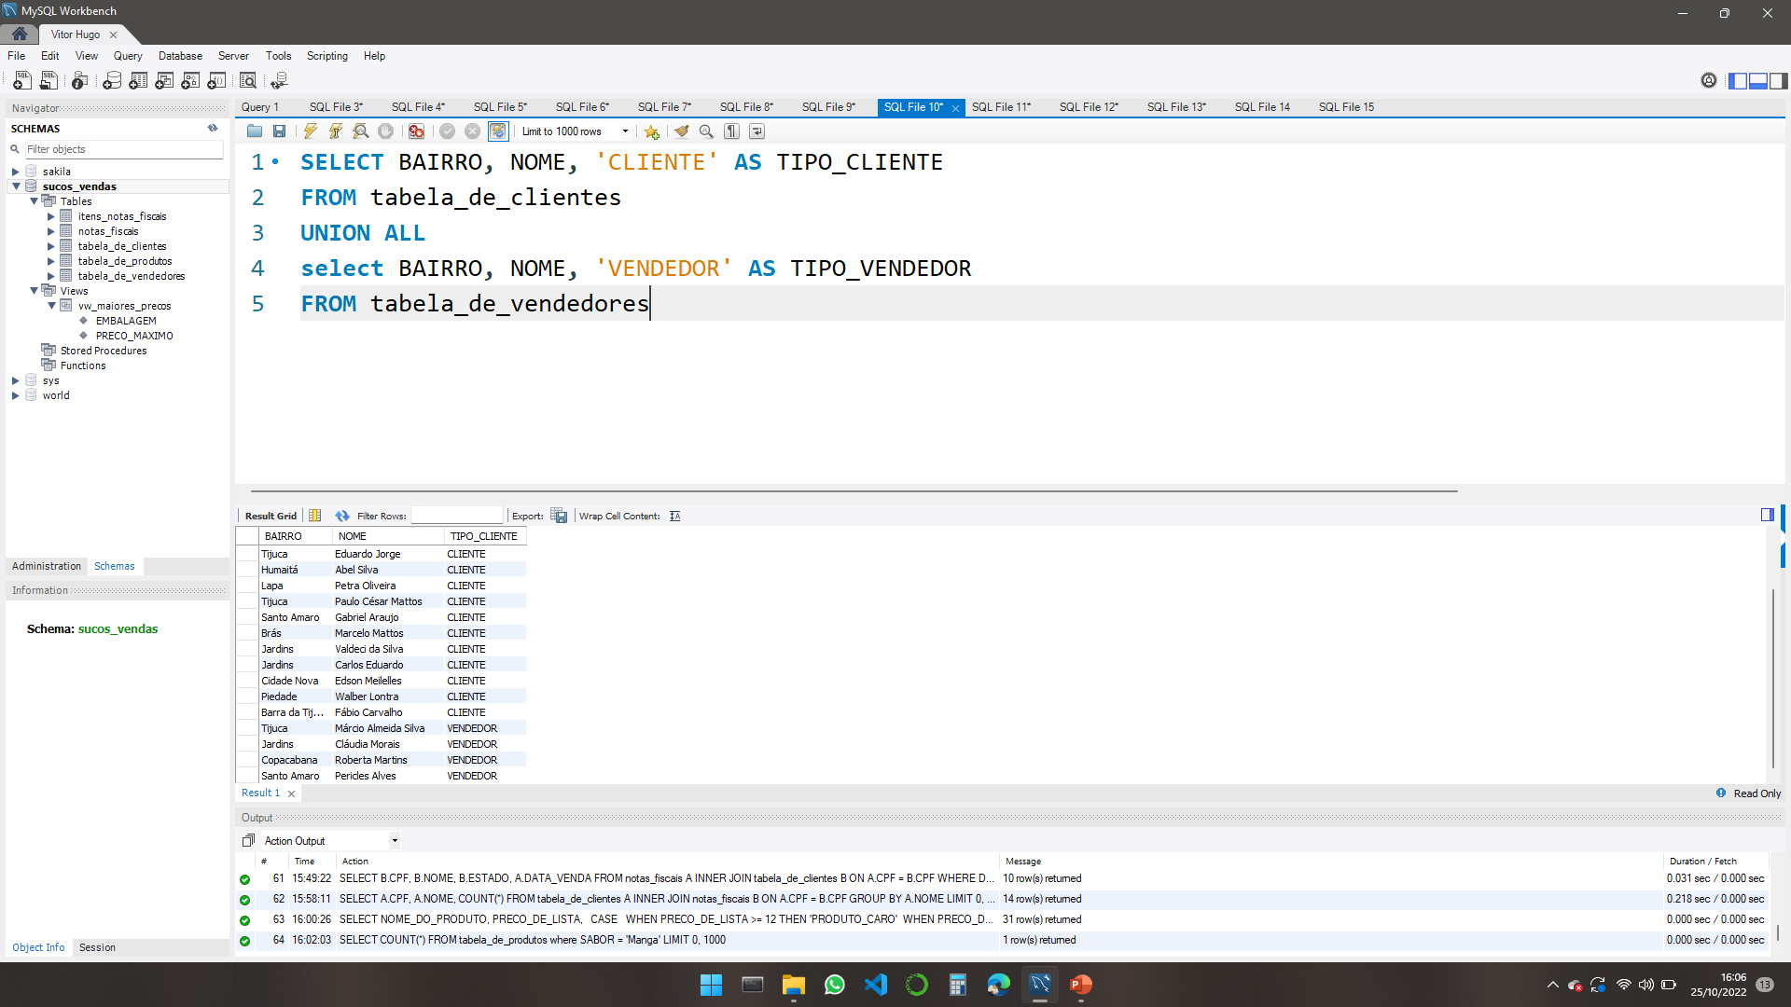
Tipo Cliente e Tipo Vendedor

Slide 12
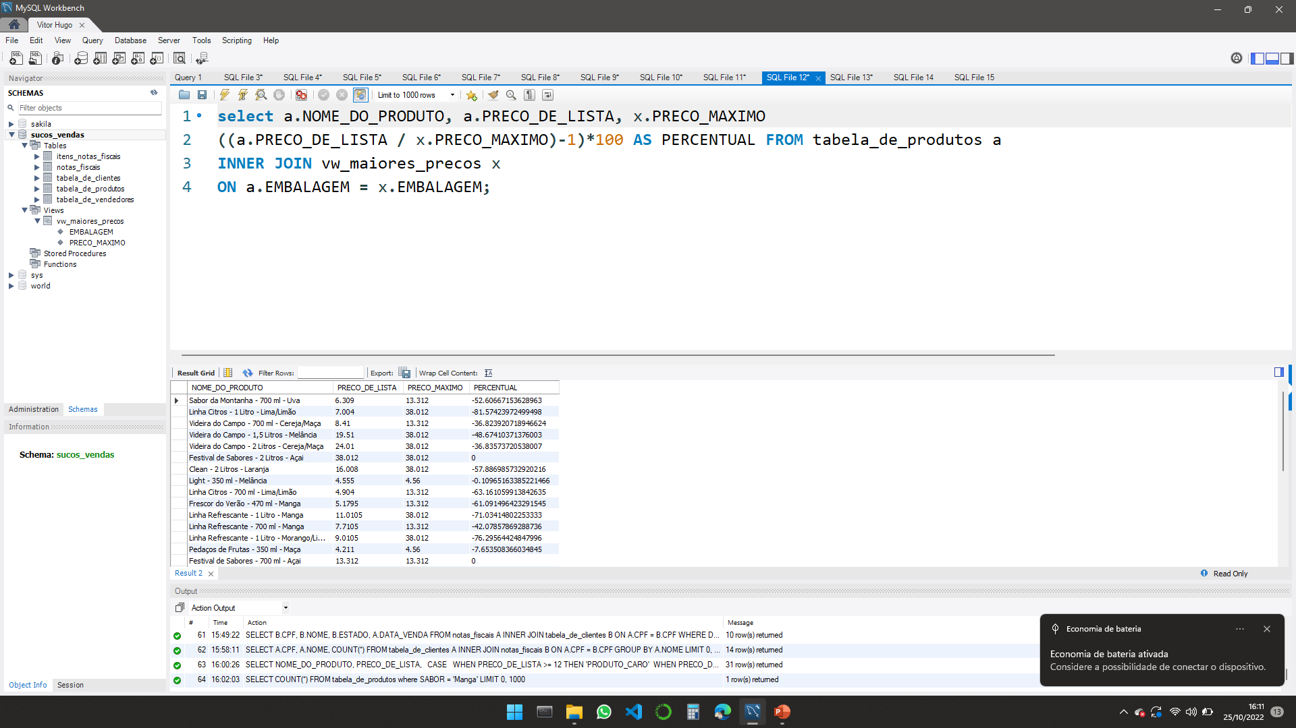
Percentual dos preços

Slide 13
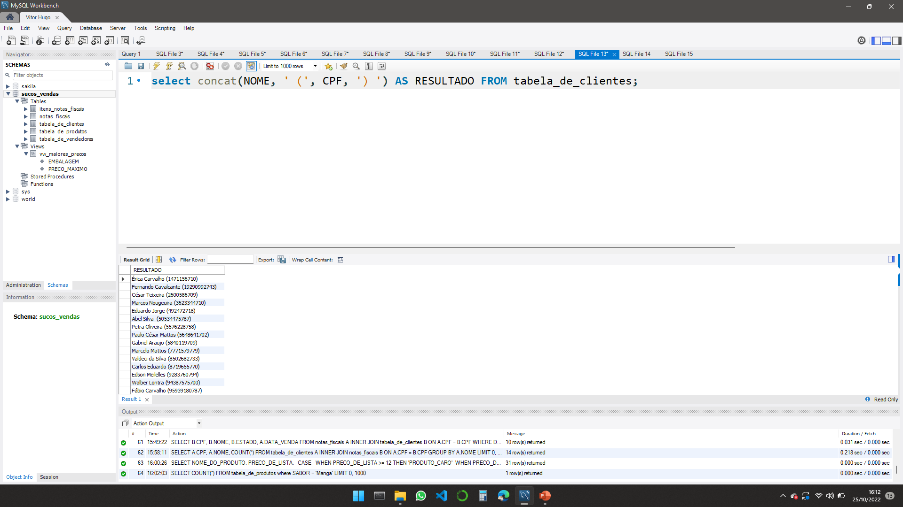
Selecionando o nome com o CPF

